Slide 1
5.4三角函数的 图象与性质
朝阳区线上课堂·高一年级数学
北京市朝阳外国语学校 刘嘉

Slide 2
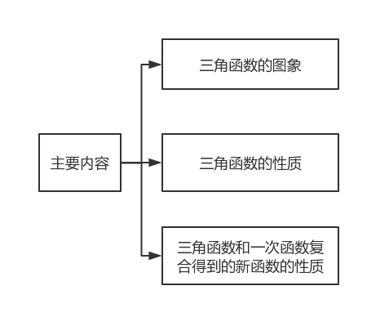

Slide 3
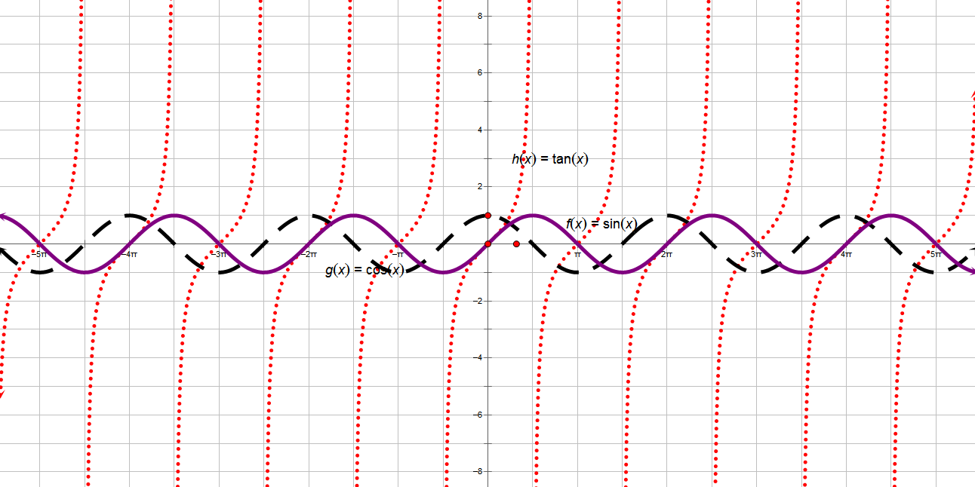

Slide 4
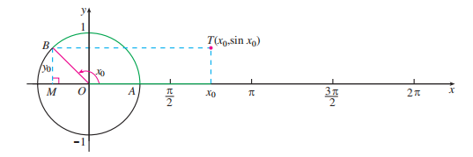
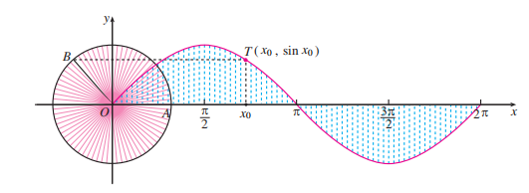

Slide 5
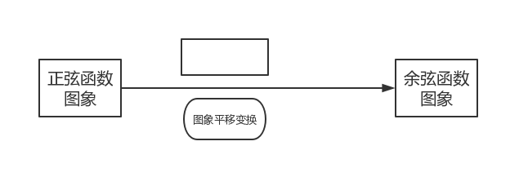

Slide 6
周期
奇偶性

Slide 7
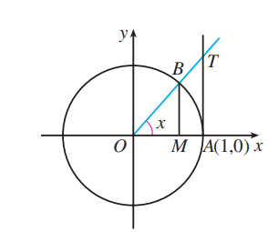
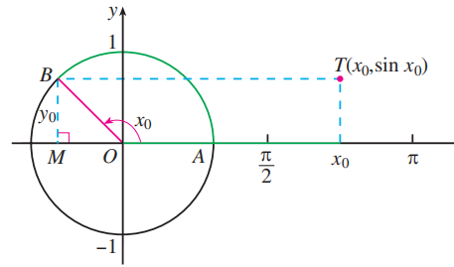

Slide 8
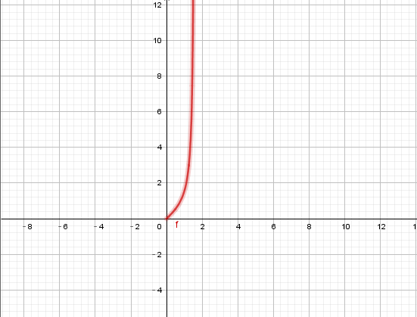
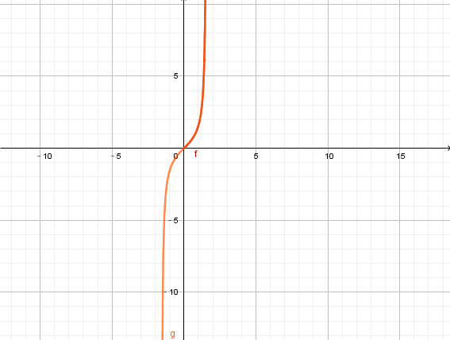
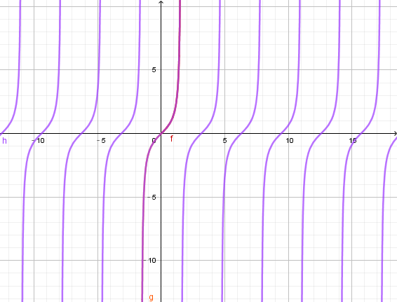

Slide 9
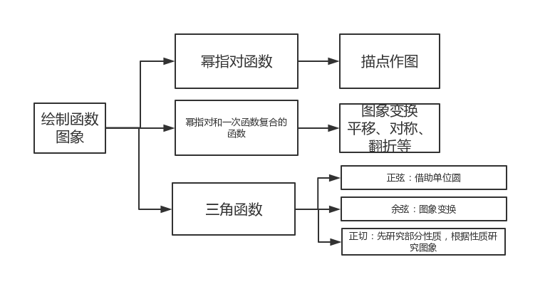

Slide 10
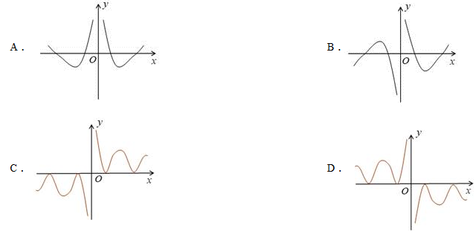
跟踪练习：

Slide 11
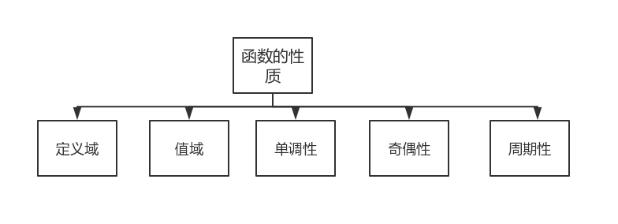

Slide 16
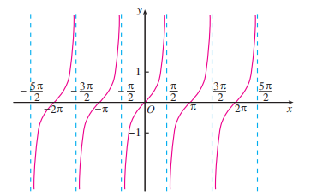

Slide 17
小结：1、三角函数的性质
定义域
值域
最值
单调性
奇偶性
周期性

Slide 18
小结：1、三角函数的性质
定义域
值域
最值
单调性
奇偶性
周期性

Slide 19
小结：1、三角函数的性质
定义域
值域
最值
单调性
奇偶性
周期性

Slide 20
小结：2、研究函数性质有哪些方法？

Slide 21
巩固练习

Slide 23
【例题】请求解函数 的定义域，周期，及单调区间

Slide 24
【1】 的定义域问题
设 ，由于 的定义域满足
因此 ，解得
所以函数的定义是

Slide 25
【追问】 求 的定义域的一般方法是什么？

Slide 26
【2】 的周期问题
设 ，由于 的周期为 ；
因此 ，化简得
因此函数的周期为

Slide 27
【追问】求 的周期的一般方法是什么？
【答】

Slide 28
【3】 的单调性问题
设 ，由于 的在
单调递增； 因此 ，解得
因此函数的周期为

Slide 29
【追问】求 的单调区间一般方法是什么？

Slide 30
小结：

Slide 31
巩固练习
练习:定义在实数集上的偶函数 的周期为 ，当 时，
(1)求当 时, 的解析式；
(2)画出函数 在 上的草图；
(3)求函数 的单调递增区间；
(4)求不等式 的解集合.

Slide 32
练习:定义在实数集上的偶函数 的周期为 ，当 时，

Slide 33
练习:定义在实数集上的偶函数 的周期为 ，当 时，

Slide 34
练习:定义在实数集上的偶函数 的周期为 ，当 时，
(1)求当 时, 的解析式；
(2)画出函数 在 上的草图；
(3)求函数 的单调递增区间；
(4)求不等式 的解集合.

Slide 35
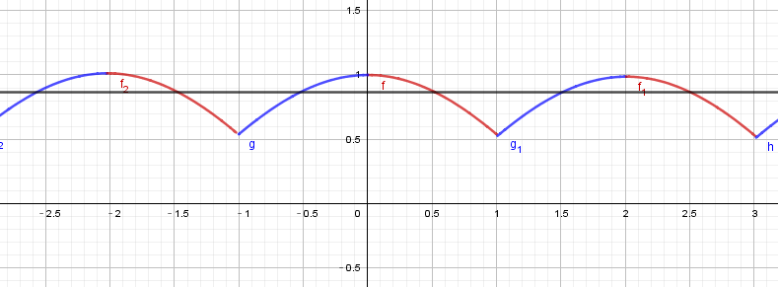
练习:定义在实数集上的偶函数 的周期为 ，当 时，
(4)求不等式 的解集.

Slide 36
练习:定义在实数集上的偶函数 的周期为 ，当 时，
(1)求当 时, 的解析式；

Slide 37
练习:定义在实数集上的偶函数 的周期为 ，当 时，
(1)求当 时, 的解析式；

Slide 38
谢谢您的观看
北京市朝阳区教育研究中心 制作

